Slide 1
Správa dominia v raném novověku
Ondřej Kraus

Slide 2
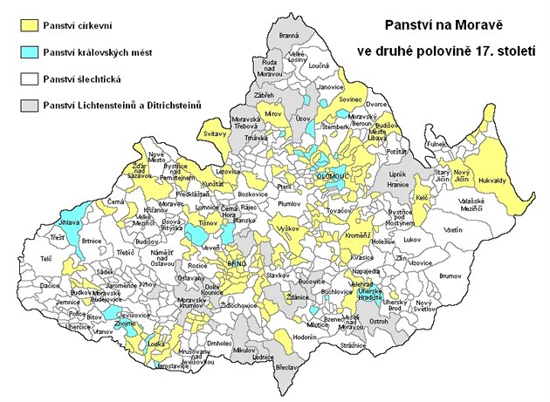
Termíny
Panství
Patrimonium

Slide 3
Prameny
Hospodářské instrukce
Instrukce, punkta, artikuly, řád…
Soubor rad, doporučení, nařízení…
16. století
Zájem vrchnosti na efektivní správě
Forma, struktura
Měsíční instrukce

Slide 4
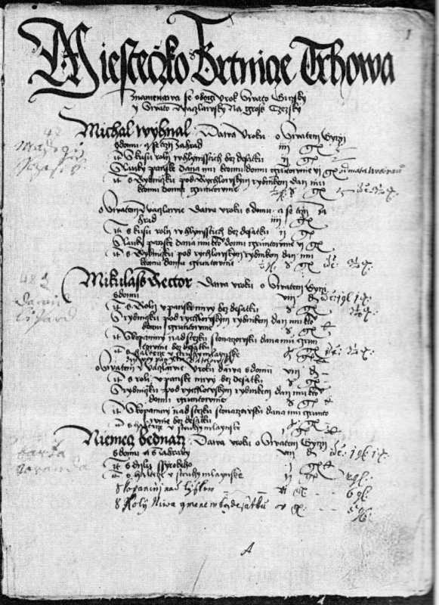
Prameny
Urbáře
14. st.
Povinnosti poddaných; výnos hospodářství vrchnosti
Prodej x změna majetku uvnitř rodu x potřeby vrchnosti
Gruntovní knihy
14. st.
Majetek poddaných
Soudní artikuly

Slide 5
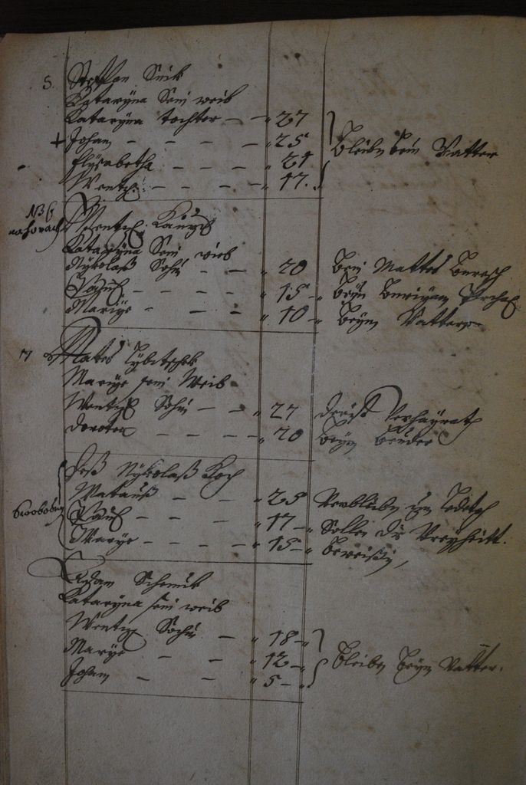
Prameny
Hospodářské účty
Hlavní registra
Varní, pivovarní, rybniční registra
Obilní, dobytčí, ovčácké účty
Sklepní účet
Rejstříky o sklizni obilí i omlatní
Sirotčí registra/účetní knihy sirotčí
…

Slide 6
Velkostatek — části
Hospodářské dvory
Ovčírny
Pivovary
Rybníkářství
Lesnictví
Mlýny, cihelny, bělidla, flusárny…

Slide 7
Úředníci
Přísaha
Požadavky:
Poctivost (rukojmí, kauce)
Znalosti
Zbožnost
Svobodní x ženatí

Slide 8
Úředníci
Příjmy:
Plat
Akcidence

Slide 9
Úředníci
Regent, vrchní hejtman, inspektor, administrátor
Ústřední správa panství
Inspekce panství
Dohled na účty

Slide 10
Úředníci
Hejtman, úředník, správce, vrchní, ředitel
Nejvyšší úředník na každém panství
Chod celého panství
Vrchnostenská kancelář
Registratury (=archiv)

Slide 11
Úředníci
Purkrabí
Důchodní, kontribuční, sirotčí, obroční (písař)
Sládek
Porybný, fišman
Pojezdný
Poklasný
Polesný, forštmistr, hajný
Šafář, šafářka
Rychtář

Slide 12
Panská čeleď
Čeleď zámecká
Čeleď ve dvorech:
Holomek
Nádvorník
Volař
Husná děvka
…

Slide 13
Robota
Potažní a pěší
Trvání: 0,5 lánu = 4 dny (nelánoví stejně) — Hodonínsko
Možnost se vyplatit
16. x 17. století
(Ne)výhody

Slide 14
Námezdní práce
Sezónní práce (žně, senoseč, mlácení obilí,…)
Mlatci, ženci, sekáči,…
16. x 17. století
Cechy
Plat
Krádeže

